Slide 1
ОБЛАСТНОЕ ГОСУДАРСТВЕННОЕ АВТОНОМНОЕ УЧРЕЖДЕНИЕ ЗДРАВООХРАНЕНИЯ «САФОНОВСКАЯ ГОРОДСКАЯ СТОМАТОЛОГИЧЕСКАЯ ПОЛИКЛИНИКА»
О ТОМ, КАК ПОЛУЧИТЬ МЕДИЦИНСКУЮ ПОМОЩЬ В НАШЕМ УЧРЕЖДЕНИИ

Slide 2
2
СОДЕРЖАНИЕ
Информация об учреждении…………………………………..…...3-4
Виды, профили оказания медицинской помощи............................5-10
Условия оказания медицинской помощи.......................................11-12
Контакты.............................................................................................13
Режим и график работы ………………………………………….…..14
Схема проезда ………………………………………………….....15-16

Slide 3
3
Полное наименование | ОБЛАСТНОЕ ГОСУДАРСТВЕННОЕ АВТОНОМНОЕ УЧРЕЖДЕНИЕ ЗДРАВООХРАНЕНИЯ "САФОНОВСКАЯ ГОРОДСКАЯ СТОМАТОЛОГИЧЕСКАЯ ПОЛИКЛИНИКА"
Дата государственной регистрации | 22.12.1992 г.
Учредитель | Администрация Смоленской области, Департамент Смоленской области по здравоохранению. Адрес: г. Смоленск, пл. Ленина, д. 1
Фактический адрес, | 215500 , РФ, Смоленская обл., гор. Сафоново, ул. Революционная, д.12
юридический адрес, почтовый адрес

Slide 4
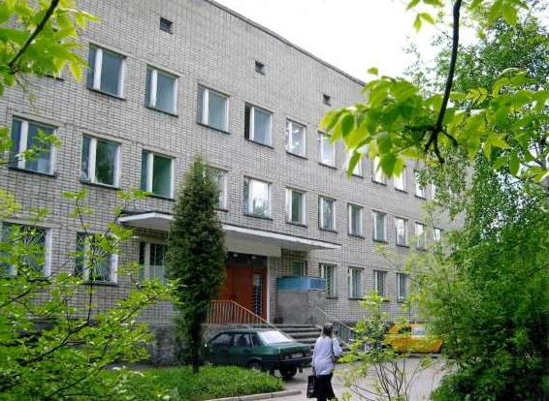
4

Slide 5
5
ОКАЗАНИЕ МЕДИЦИНСКОЙ ПОМОЩИ
В Российской Федерации можно получить медицинскую помощь в амбулаторных и стационарных условиях.
Помощь в выборе условий лечения пациенту оказывает медицинская организация в соответствии с запросом пациента.
АМБУЛАТОРНО- ПОЛИКЛИНИЧЕСКАЯ МЕДИЦИНСКАЯ ПОМОЩЬ
УЗНАЙТЕ ПОДРОБНЕЕ НА САЙТЕ НАШЕЙ МЕДИЦИНСКОЙ ОРГАНИЗАЦИИ
http://stomsaf.zdrav.admin-smolensk.ru

Slide 6
6
ВИДЫ МЕДИЦИНСКОЙ ПОМОЩИ
СТОМАТОЛОГИЯ ОБЩЕЙ ПРАКТИКИ
СТОМАТОЛОГИЯ ХИРУРГИЧЕСКАЯ
СТОМАТОЛОГИЯ ОРТОПЕДИЧЕСКАЯ
СТОМАТОЛОГИЯ ТЕРАПЕВТИЧЕСКАЯ

Slide 7
7
СТОМАТОЛОГИЯ ДЕТСКАЯ
ОРТОДОНТИЯ
РЕНТГЕНОЛОГИЯ
ФИЗИОТЕРАПЕВТИ-ЧЕСКОЕ ЛЕЧЕНИЕ
РЕАБИЛИТАЦИЯ
СТОМАТОЛОГИЯ

Slide 8
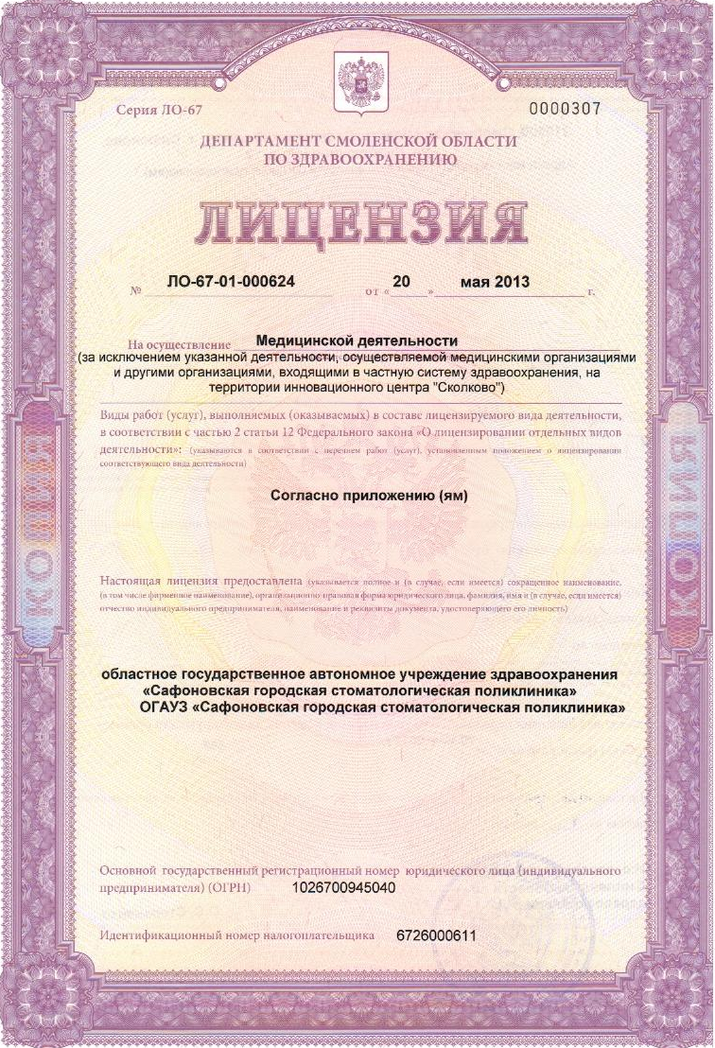
8

Slide 9
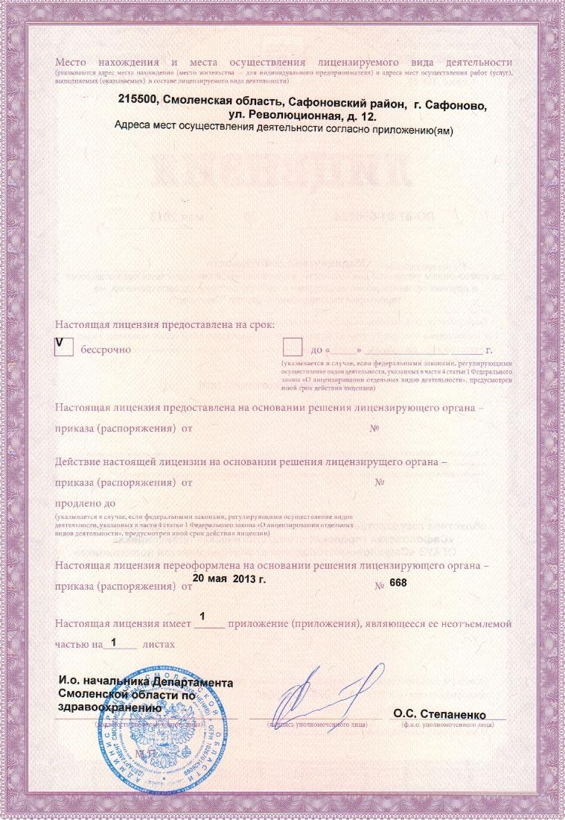
9

Slide 10
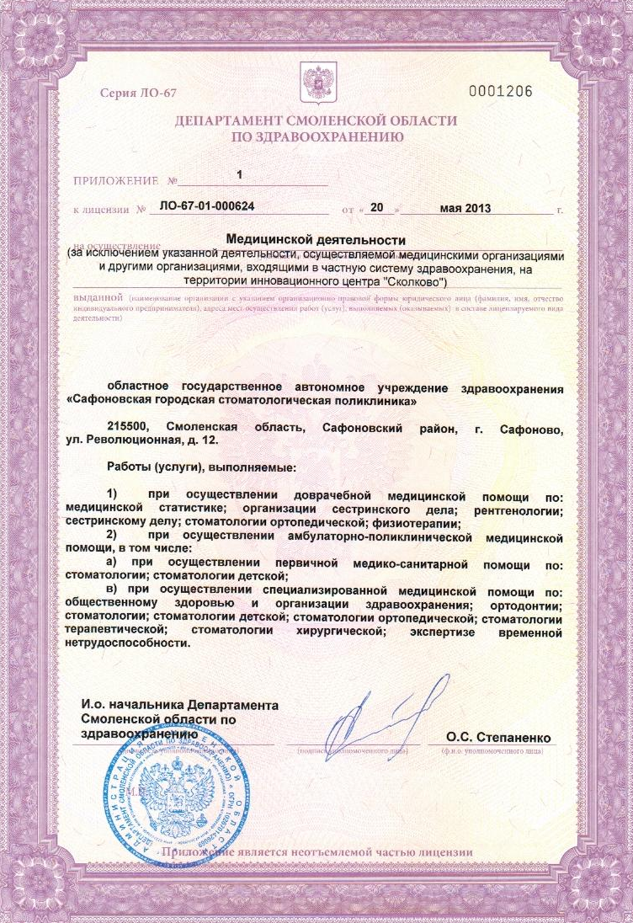
10

Slide 11
УСЛОВИЯ ОКАЗАНИЯ МЕДИЦИНСКОЙ ПОМОЩИ
11
Медицинская помощь населению со стоматологическими заболеваниями осуществляется по территориальному принципу непосредственно в поликлинике в рамках ОМС и платно.
Для получения информации о приеме специалистов можно узнать по телефону регистратуры +7 (48142) 4-23-74
При первичном или повторном обращении пациент обязан представить документ, удостоверяющий личность (паспорт, свидетельство о рождении) и действующий страховой полис.
В регистратуре учреждения при первичном обращении на пациента заводится медицинская карта амбулаторного больного, в которую вносятся следующие сведения о пациенте: ФИО (полностью), пол, дата рождения (число, месяц, год), адрес по данным прописки (регистрации) на основании документов, удостоверяющих личность (паспорт, свидетельство о рождении), серия и номер паспорта, свидетельства о рождении, серия и номер страхового медицинского полиса.
Медицинская карта пациента является собственностью поликлиники и должна храниться в регистратуре.
Медицинская карта на руки пациенту не выдается.
Запрещен самовольный вынос медицинской карты из поликлиники без согласования с администрацией!

Slide 12
12
Организация предварительной записи пациентов на прием к врачам-специалистам в поликлинике осуществляется при их непосредственном обращении в поликлинику, на региональном портале государственных и муниципальных услуг Смоленской области http://pgu.admin-smolensk.ru/
Информацию о времени приема врачей всех специальностей, о порядке предварительной записи на прием к врачам, о времени и месте приема населения главным врачом, пациент может получить в регистратуре в устной форме и наглядно - с помощью информационных стендов, расположенных в холле учреждения, на сайте учреждения http://stomsaf.zdrav.admin-smolensk.ru/
В день приема перед посещением врача пациент обязан получить статистический талон в регистратуре с предъявлением документа, удостоверяющего личность (паспорта, свидетельства о рождении) и действующего страхового полиса и передать его на приеме врачу или медсестре.

Slide 13
13
НАШИ КОНТАКТЫ
ОБЛАСТНОЕ ГОСУДАРСТВЕННОЕ АВТОНОМНОЕ УЧРЕЖДЕНИЕ ЗДРАВООХРАНЕНИЯ «САФОНОВСКАЯ ГОРОДСКАЯ СТОМАТОЛОГИЧЕСКАЯ ПОЛИКЛИНИКА»
215500, СМОЛЕНСКАЯ ОБЛАСТЬ, Г. САФОНОВО, УЛ. РЕВОЛЮЦИОННАЯ, Д. 12
ЭЛЕКТРОННАЯ ПОЧТА
SAFSTOMATOLOG67@MAIL.RU
КОНТАКТНЫЕ ТЕЛЕФОНЫ
+ 7 (48142) 4-23-74 РЕГИСТРАТУРА;
+ 7 (48142) 4-11-60 ГЛАВНЫЙ ВРАЧ;
+ 7 (48142) 4-15-10 БУХГАЛТЕРИЯ.

Slide 14
РЕЖИМ И ГРАФИК РАБОТЫ
14
Понедельник
Вторник
Среда с 8.00 – 20.00 Четверг
Пятница
Работа регистратуры: с 7.30 – 20.00;
Воскресные и праздничные дни: с 8.00 – 14.00
Контактный телефон регистратуры : 8 (48142) 4-23-74.
Главный врач: Королев Юрий Васильевич, прием граждан - третья пятница месяца с 15.00-16.00;
Контактный телефон: +7 (48142) 4-11-60; e-mail: saf_stomatolog67@mail.ru
Заведующий терапевтическим отделением: Фокина Татьяна Петровна,
Контактный телефон: 8 (48142) 4-27-22.
Заведующий ортопедическим отделением: Умеренкова Валентина Васильевна,
Контактный телефон: 8 (48142) 2-12-12.
Работа бухгалтерии: с 8.00 - 17.00;
Главный бухгалтер: Телешова Елена Владимировна,
Контактный телефон: 8 (48142) 4-15-10; e-mail: safstomatolog67@mail.ru

Slide 15
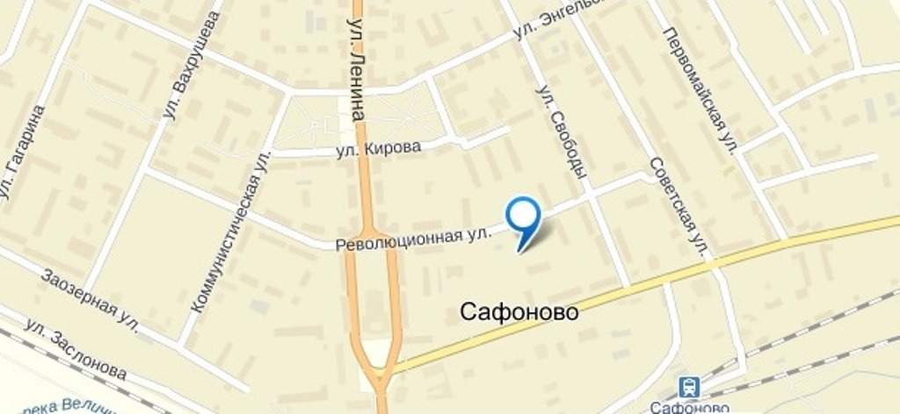
СХЕМА ПРОЕЗДА
15

Slide 16
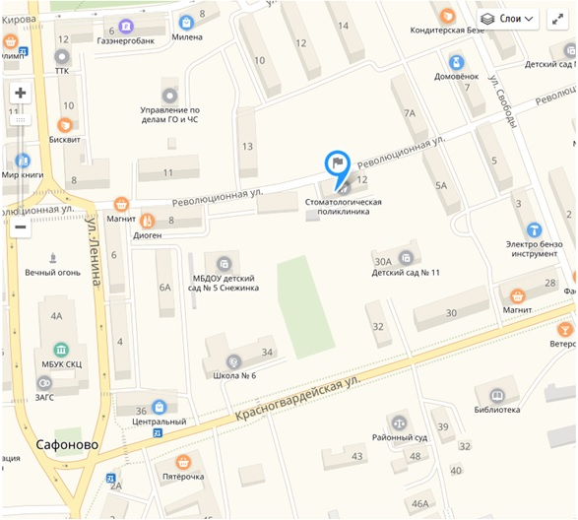
16

